Slide 1
2019년도 졸업논문
1차 발표
입원 환자를 위한 딥 러닝 기반 혈당 예측
지도교수 이 상정
컴퓨터 공학과 20144665 김 상현
컴퓨터 공학과 20144638 이 한범

Slide 2
목차
INDEX
제안 모델
& 데이터
구현
& 테스트
서론
이론적 배경
결론
당뇨병
혈당 모니터링
레이어 구조도
정확도 검증(RMSE)
혈당 예측 모델
딥 러닝 예측 모델
데이터 세트 소개
테스트 결과

Slide 3
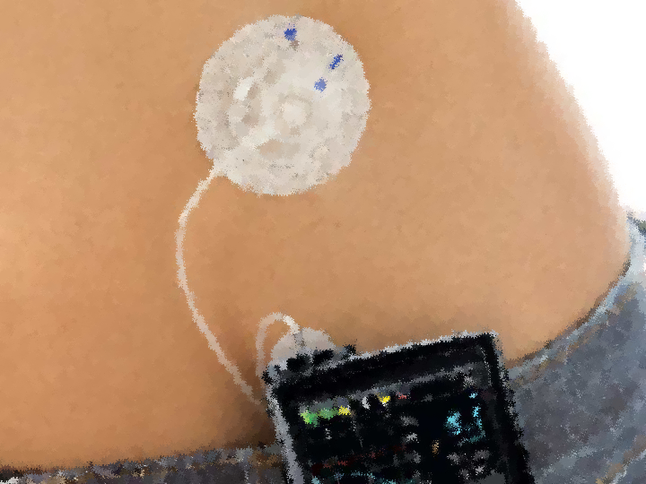
서론
당뇨 및 혈당 모니터링
당뇨병
심각한 합병증을 유발하는 만성 질환
높은 사망률과 일반 환자에 비해 긴 입원기간을 가짐
『 입원 환자의 경우 측정된 혈당을 바탕으로
의료인이 경험적으로 혈당변동을 예측하여 약물 조절 시행 』
혈당 모니터링
자가 혈당 측정법 (Self-Monitoring Blood Glucose, SMBG)
* 불연속적인 혈당 수치만을 파악해 세밀한 환자 혈당 상태를 파악하기 어려움
연속 혈당 측정법 (Continuous Glucose Monitoring, CGM)
Notes:
어떤걸 개발했다는 내용이 없음

Slide 4

서론
딥 러닝 혈당 예측 모델 설계 구현
혈당 예측을 위한 많은 연구들이 수행되었으며,
ARIMA, SVR, DCNN … 최근에는 Bi-LSTM 기반 신경망이 기존 방식보다 정확한 예측성능 보임
본 논문에서는 대한 종합병원 실제 입원환자의 데이터를 사용하여 미래의 혈당을 예측하는
LSTM 기반 딥 러닝 신경망 모델 설계 및 개발
* 혈당 데이터 및 환자 특성변수를 고려하여 학습
* 정확도 향상을 위한 다양한 실험
Notes:
어떤걸 개발했다는 내용이 없음

Slide 5
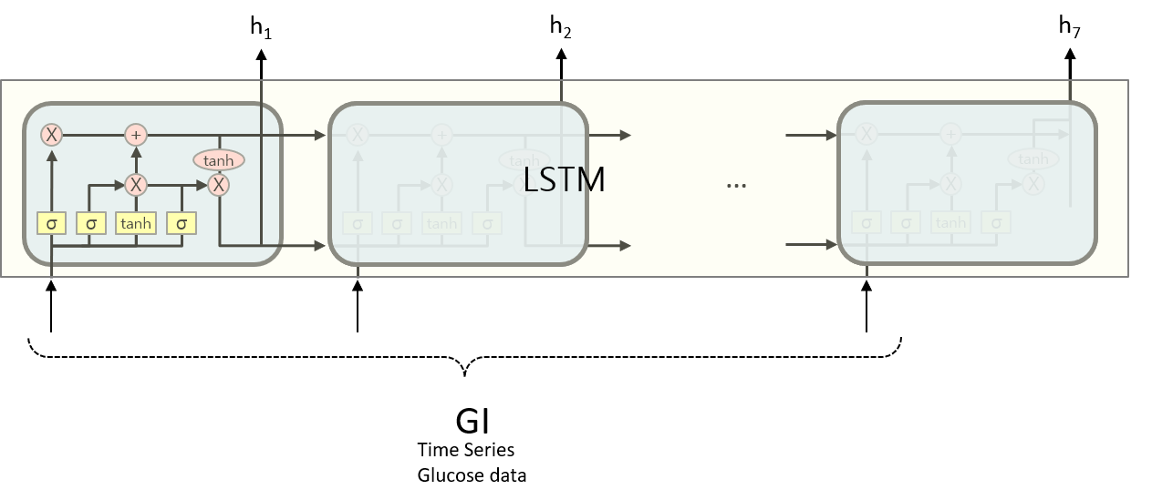
이론적 배경
혈당 예측 신경망 모델
LSTM(Long Short-Term Memory)
* 시계열 정보 예측에 적합
* 다수의 게이트들이 연결된 셀로 구성
* 정보 전달 시기를 결정 가능

Slide 6
이론적 배경
혈당 예측 신경망 모델
완전 연결 신경망 (Fully Connected Neural Network)

Slide 7
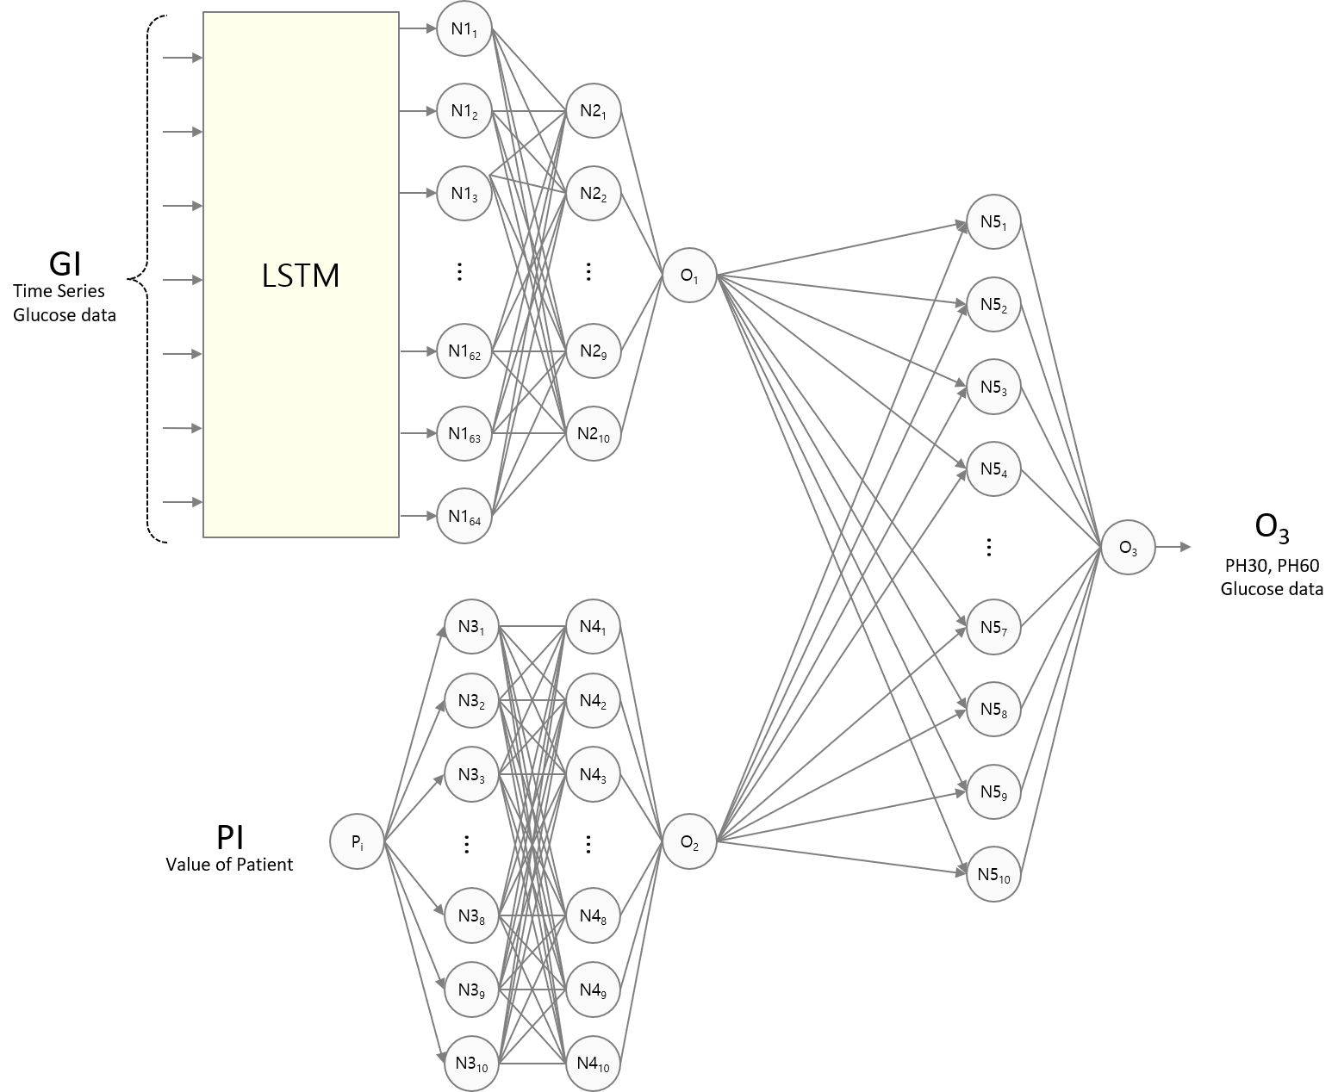
제안 모델
레이어 구조도
GI
연속된 7개의 혈당 값
O3
PH 30, 60분 뒤
예측한 혈당 값
PI
환자 특성변수

Slide 8
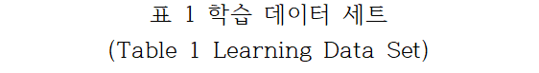
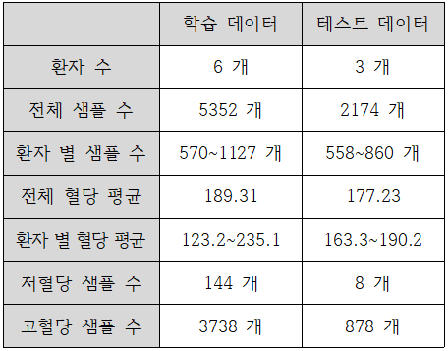
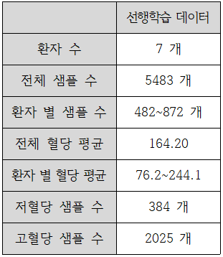
데이터
데이터 세트
테스트 데이터
33%
학습 데이터
66%

Slide 9

구현 및 테스트
정확도 향상을 위한 실험
정확도 측정 기준 – RMSE (Root Mean Square Error)
“
“
“
Epoch-time 별 정확도
Epoch-Time
환자 특성변수 입력 별 정확도
환자 특성변수
pre-train 이전 / 이후 정확도
선행학습
”
”
”

Slide 10
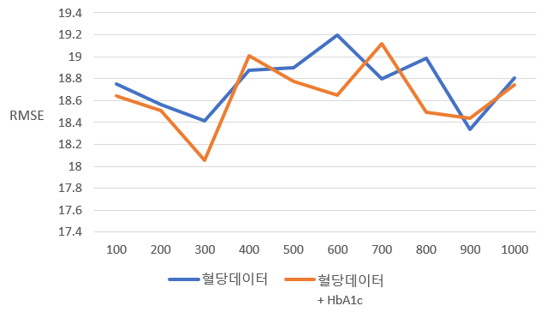
구현 및 테스트
정확도 향상을 위한 실험
Epoch-time 별 정확도
Epoch-Time
환자 특성변수 입력 별 정확도
환자 특성변수
pre-train 이전 / 이후 정확도
선행학습
Minimum
error value
Error rate
-1.3%

Slide 11
구현 및 테스트
최근 연구(Bi-LSTM)와 정확도 비교
정확도 비교 시,
Sun et, al의 Bi-LSTM 기반 신경망 모델보다
제안된 모델의 정확도가 높음을 보임
PH +30 예측 정확도
+ 18.1%
PH +60 예측 정확도
+ 27.7%

Slide 12
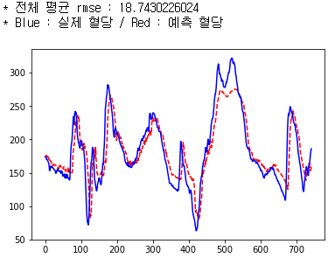
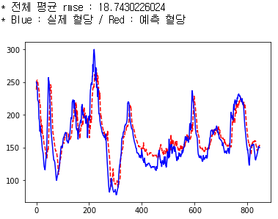
구현 및 테스트
실제 혈당 & 예측 혈당
실선 – 실제 입원환자 혈당
점선 – 예측 혈당11111111

Slide 13
결론 및 향후 계획
결론
실제 임상 환자들의 CGM 데이터를 활용
예측 정확도 향상을 위한 다양한 실험
최근 연구의 Bi-LSTM 모델보다 정확도 최대 27% 향상
향후 계획
실제 입원 환자의 데이터를 사용했기 때문에 노이즈 多
많은 양의 데이터 확보가 중요하지만 어려움
* 환자의 프라이버시와 직결된 생체 정보이기 때문
추가적인 데이터가 확보가 되었을 때, 노이즈의 영향이 적어질 것으로 예상

Slide 14
입원 환자를 위한 딥 러닝 기반 혈당 예측
감사합니다

Slide 15
구현 및 테스트
Epoch-Time / 환자 특성변수
Epoch-time 별 정확도
Epoch-Time
환자 특성변수 입력 별 정확도
환자 특성변수
RMSE
Minimum
error value

